Slide 1
Unidad 9
El Espíritu Santo
Dio un Lugar
a la Mujer
Lección 2
Autoridad y Sumisión
Instituto de Líderes Cristianos
El Ministerio de la Mujer
Gabriela Tijerina-Pike, Ph.D.

Slide 2
Autoridad y Sumisión
de la Mujer
Orden en el Hogar
… en el Matrimonio
… con los hijos
Efesios 5:21-33
Colosenses 3:18-25
1 Pedro 3:5, 6
Orden en la Iglesia
1 Timoteo 2:11-15
1 Corintios 11:8, 9
1 Corintios 14:26-35
Orden en la Sociedad
Romanos 13:1-4
1 Pedro 2:13-14
Instituto de Líderes Cristianos
El Ministerio de la Mujer
Gabriela Tijerina-Pike, Ph.D.

Slide 3
Interpretación
Literal
Vigentes
Aplicables
Aceptables
1 Corintios 16:15-24
Orden en la Iglesia
1 Timoteo 2:11-15
1 Corintios 11:8, 9
1 Corintios 14:26-35
Instituto de Líderes Cristianos
El Ministerio de la Mujer
Gabriela Tijerina-Pike, Ph.D.

Slide 4
Iglesia
Número
Entendimiento
Instituto de Líderes Cristianos
El Ministerio de la Mujer
Gabriela Tijerina-Pike, Ph.D.

Slide 5
Ejemplo de
Autoridades Sumisas
2 Pedro 3:16
Gálatas 2:11-21
Humildad
Instituto de Líderes Cristianos
El Ministerio de la Mujer
Gabriela Tijerina-Pike, Ph.D.

Slide 6
Iglesia
Número
Entendimiento
Instituto de Líderes Cristianos
El Ministerio de la Mujer
Gabriela Tijerina-Pike, Ph.D.

Slide 7
Reflexión
Número
Entendimiento
Instituto de Líderes Cristianos
El Ministerio de la Mujer
Gabriela Tijerina-Pike, Ph.D.

Slide 8
¿Por qué la Mujer
quiere la autoridad?
¿Por qué la Mujer
no quiere la sumisión?
Humildad
Instituto de Líderes Cristianos
El Ministerio de la Mujer
Gabriela Tijerina-Pike, Ph.D.

Slide 9
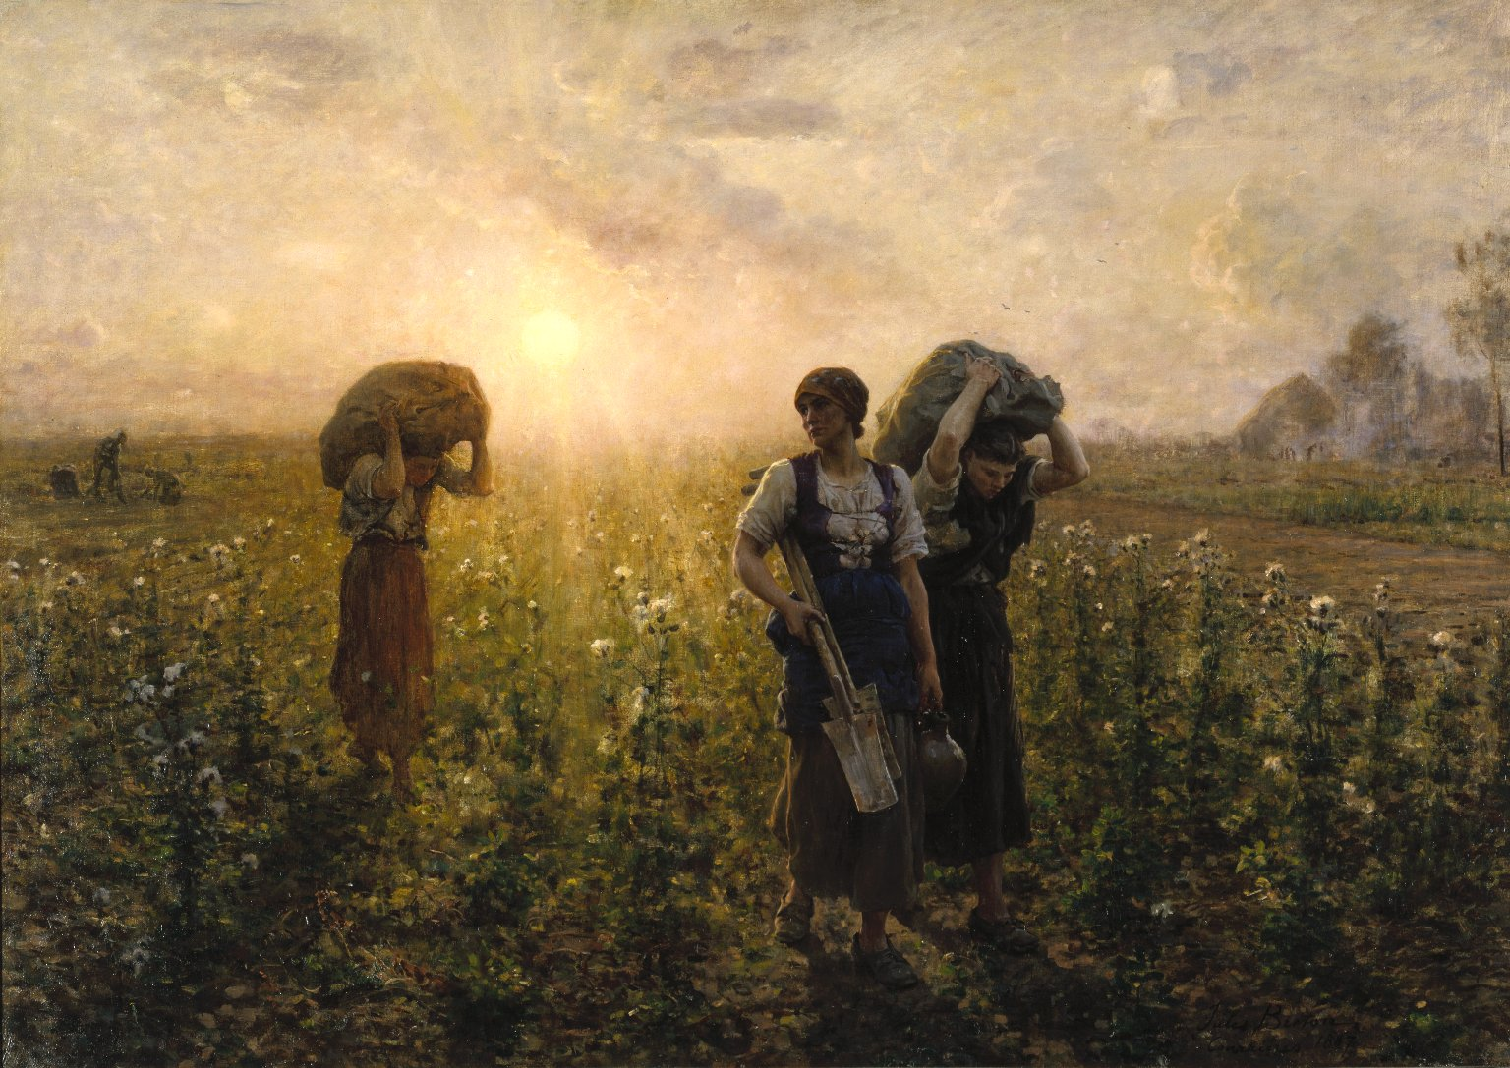
Unidad 9, Lección 2. TAREA #2
Redactar un ensayo de 400 palabras mi entendimiento de autoridad y sumisión.

